Slide 1



Първи стъпки в програмирането
Да напишем първата си програма с PHP и NetBeans
СофтУни
Преподавателски екип
Софтуерен университет
http://softuni.bg

Slide 2
Съдържание
Какво означава да програмираме?
Първа програма със PHP и NetBeans
Да направим конзолна програма
Създаване на първа програма
Стартиране на програмата
Тестване в Judge системата

Slide 3

Какво означава "да програмираме"?

Slide 4

Какво означава "програмиране"?
Да даваме команди на компютъра – да "комуникираме"
Командите се подреждат една след друга
В поредица, те образуват "компютърна програма"

Slide 5

Езиците като начин на комуникация

Slide 6

Начин на комуникация
Добрый день!
Dobrý deň!
Добър ден!
Dobrý den!
руски
словашки
български
чешки

Slide 7
Начин на комуникация (2)
God dag!
God dag!
Guten Tag!
God dag!
шведски
норвежки
датски
немски

Slide 8
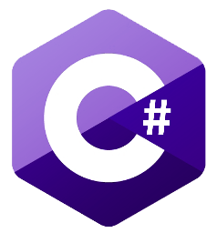

Начин на комуникация (3)
for(int i = 0; i <= 10; i++)
for($i = 0; $i <= 10; $i++)

Slide 9


Начин на комуникация (4)
for(int i = 0; i <= 10; i++)
for(let i = 0; i <= 10; i++)

Slide 10
Езици за програмиране
Програмите се пишат на език за програмиране
Например PHP, C#, Java, JavaScript, Python,C, C++, …
Използва се среда за програмиране (например NetBeans)

Slide 11
Компютърни програми
Програма == последователност от команди
Съдържа пресмятания, проверки, повторения, …
Програмите се пишат в текстов формат
Текстът на програмата се нарича сорс код
Сорс кодът се компилира до изпълним файл
Или се изпълнява директно
Например JavaScript сорс кодът се изпълнява от уеб браузъра

Slide 12
Да направим конзолна програма
Демонстрация на живо

Slide 13
Среда за разработка
За да програмирате, ви трябва среда за разработка
Integrated Development Environment (IDE)
за PHP →
NetBeans (безплатно IDE)
PhpStorm
За C# → Visual Studio / MonoDevelop
за Java → IntelliJ IDEA

Slide 14
Среда за разработка
Инсталирайте си NetBeans за PHP
https://netbeans.org/downloads/
Инсталирайте и XAMPP (PHP интерпретатор и сървър)
https://www.apachefriends.org/download.html
Може да прегледате документа за инсталация на NetBeans и XAMPP в ресурсите

Slide 15
Компютърна програма – примери
Програма, която намира лицето на триъгълник:
Програма, която прочита числата от 1 до 10
Програма, която конвертира от левове в евро:
echo ($base * $height) / 2;
for ($i = 0; $i <= 10; $i++) echo "$i ";
$euro = $leva / 1.95583;
echo $euro

Slide 16
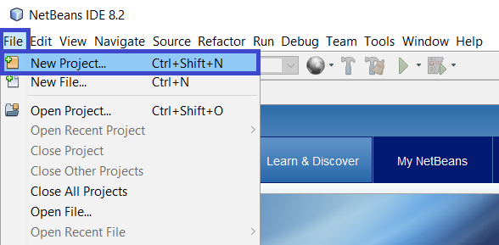
Създаване на конзолна програма
Стартирайте NetBeans
Нов проект – [File]→ [New Project]

Slide 17
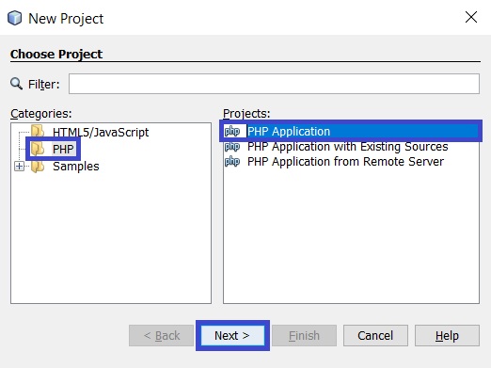
Създаване на конзолна програма
Избираме [PHP] → [PHP Application]

Slide 18
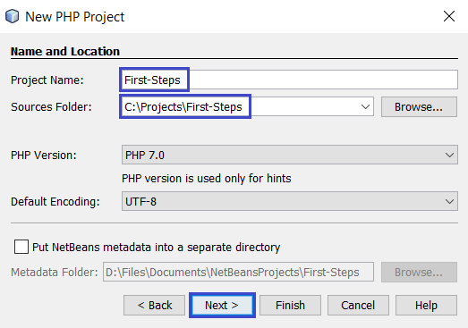
Създаване на конзолна програма
Избираме директорията на проекта си

Slide 19
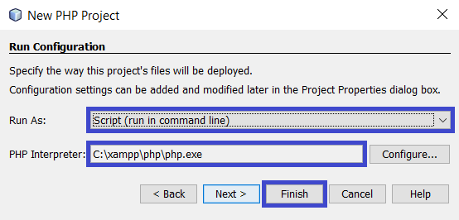
Създаване на конзолна програма
Променяме типа проект на скриптов и сме готови.
Необходимо е да сме инсталирали XAMPP за интерпретатор

Slide 20
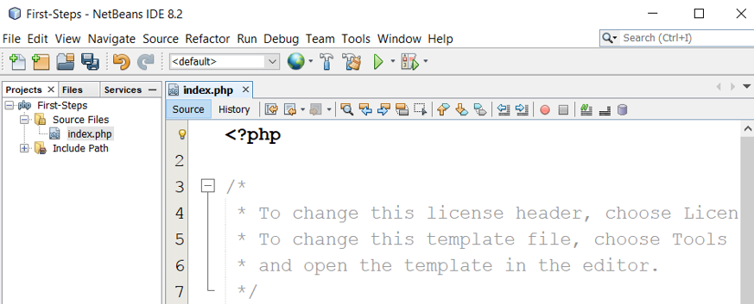
Писане на програмен код
Сорс кодът на програма се пише след секцията <?php

Slide 21
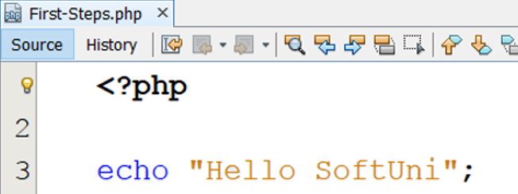
Писане на програмен код (2)
Напишете следния код:
echo "Hello SoftUni";

Slide 22
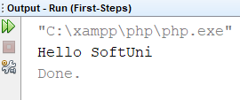
Стартиране на програмата
За стартиране на програмата натиснете [Shift + F6]
Ако няма грешки, програмата ще се изпълни
Резултатът ще се изпише на конзолата:

Slide 23
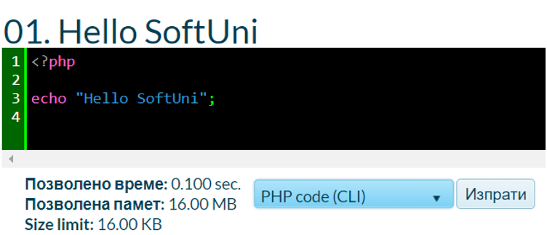
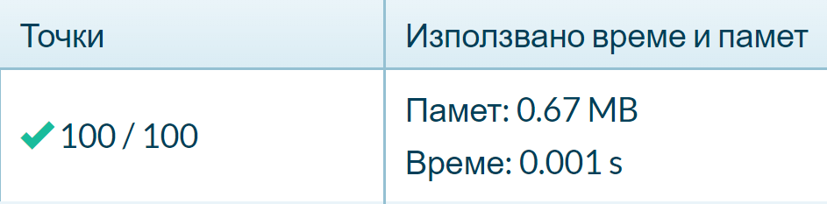
Тестване на програмата в Judge
Тествайте кода си в онлайн Judge системата:
https://judge.softuni.bg/Contests/150/First-Steps-in-Coding

Slide 24




Типични грешки в PHP програмите
Писане без или над <?php :
Липса на ; в края на всяка команда
Липсваща кавичка " или липсваща скоба ( или )

Slide 25
Конзолни програми с PHP
Решаване на задачи в клас (лаб)

Slide 26




Числата от 1 до 20
Напишете програма, която принтира числата от 1 до 20, всяко на нов ред
Решение:
Решение с for-цикъл:
echo (1 . "\n");
echo (2 . "\n");
echo (3 . "\n");
…
echo (20 . "\n");
for ($i = 1; $i <= 20; $i++)
{
echo($i . "\n");
}
Тестване на решението: https://judge.softuni.bg/Contests/Practice/Index/150#2

Slide 27
Лице на правоъгълник
Напишете програма, която прочита 2 числа а и b :
Примерен вход и изход:
Решение:
a
area = a * b
2
7
7
8
14
56
b
$a = readline();
$b = readline();
$area = $a * $b;
echo $area;
Тестване на решението: https://judge.softuni.bg/Contests/Practice/Index/150#4

Slide 28
Какво научихме днес?
Програмиране означава да пишеш команди за компютъра
Компютърна програма е поредица команди
Използва се език за програмиране (например PHP) + среда за разработка (например NetBeans / PhpStorm)
На PHP командите се пишат в частта <?php
Печатаме с командата echo, стартираме с [Shift+F6]
<?php
echo "Hello";

Slide 29
https://softuni.bg/courses/programming-basics

Slide 30






СофтУни диамантени партньори

Slide 31






СофтУни диамантени партньори

Slide 32

Лиценз
Настоящият курс (слайдове, примери, видео, задачи и др.) се разпространяват под свободен лиценз "Creative Commons Attribution-NonCommercial-ShareAlike 4.0 International"

Slide 33
Обучения в СофтУни
Software University – High-Quality Education, Profession and Job for Software Developers
softuni.bg
Software University Foundation
http://softuni.foundation/
Software University @ Facebook
facebook.com/SoftwareUniversity
Software University Forums
forum.softuni.bg

